Slide 1
«Слово о полку Игореве»
Памятник древнерусской литературы

Slide 2
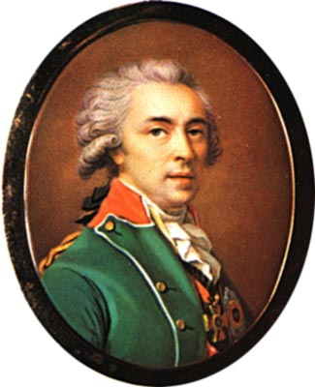
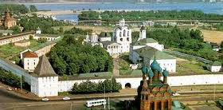
История возникновения «Слова…»
Рукопись "Слова" была
обнаружена в Спасо-
Преображенском
монастыре (г. Ярославль)
одним из наиболее
известных и удачливых
коллекционеров письменных и вещественных
памятников русской старины - графом А. И. Мусиным-
Пушкиным. Открыто в 1795 году графом А.И.
Мусиным-Пушкиным и в 1800 году опубликовано.
(Подлинная рукопись "Слова" погибла в огне
московского пожара 1812 года).
Спасо-Преображенский монастырь
Мусин-Пушкин Алексей Иванович
(1744—1817), граф, государственный деятель, коллекционер, археограф и историк. Член
Российской академии
(1789). С 1775 начал
собирание письменных и
вещественных памятников
отечественной истории.
Мусину-Пушкину удалось
открыть Лаврентьевскую
летопись, список «Русской
правды», «Поучение Владимира Мономаха». Он опубликовал «Книгу Большому Чертежу» (1792), «Русскую правду» (1792), «Духовную вел. кн. Владимира Всеволодовича Мономаха…» (1793) и «Слово о полку Игореве» под названием «Ироическая песнь о походе на половцев удельного князя Новгорода-Северского Игоря Святославича» (1800). Коллекцией Мусина-Пушкина пользовались Н. М. Карамзин, И. Н. Болтин и др. При нашествии Наполеона часть коллекции Мусина-Пушкина погибла во время московского пожара 1812.

Slide 3
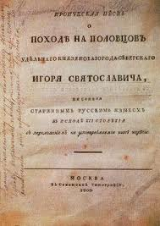
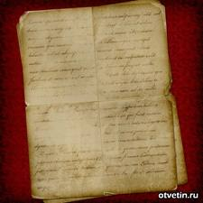
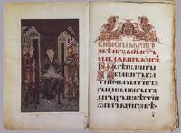
Жанр «Слова…»
ЖАНР «СЛОВА О ПОЛКУ ИГОРЕВЕ». Еще до опубликования и особенно после опубликования памятника его жанровую природу определяли по-разному, а именно как песню, поэму, героич. поэму, «трудную», т. е. воинскую, повесть, былину, ораторскую речь («слово») и т. д. Уже первые издатели памятника параллельно с названием оригинала «Слово о плъку Игоревѣ, Игоря сына Святъславля, внука Ольгова» напечатали: «Пѣснь о походѣ Игоря, сына Святославова, внука Ольгова». В 1797 Н. М. Карамзин, сообщая миру об открытии в России нового лит. памятника, говорил о нем как об «отрывке поэмы». Позже В. Г. Белинский отрицал возможность отнесения «Слова» к жанру героич. поэмы, Ф. И. Буслаев, наоборот, считал «Слово» ист. поэмой с элементами древ. мифологии. М. А. Максимович везде называл «Слово» песней, а С. П. Шевырев подчеркивал, что это произведение представляет собой повествование, «переход от песни к повести». В новейшее время А. И. Никифоров рассматривал «Слово» как былину, И. П. Еремин — как «произведение ораторского искусства», как «памятник светского эпидейктического красноречия Киевской Руси».
Неоднозначность мнений указывает на то, что «Слово» — очень своеобразное среди всех других памятников Древней Руси лит. произведение. Д. С. Лихачев отмечает: «„Слово“ очень близко к плачам и славам (песенным прославлениям). И плачи и славы очень часто упоминаются в летописях XII—XIII веков. „Слово“ близко к ним и по своей форме и по своему содержанию, но в целом это, конечно, не плач и не слава. Народная поэзия не допускает смешения жанров. „Слово“ — произведение книжное, но близкое к этим жанрам народной поэзии. Это, по-видимому, особый род книжной поэзии, может быть еще не успевший окончательно сложиться» («Слово о полку Игореве» — героический пролог русской литературы, с. 37). Этой точки зрения придерживается большинство соврем. исследователей памятника, т. к. в нем имеются черты ритмичности, стихового строя и др. признаки поэтич. организации текста.

Slide 4
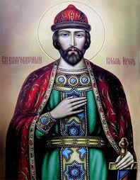
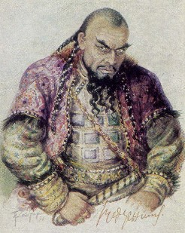
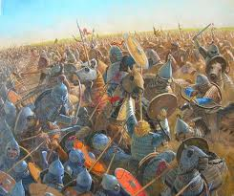
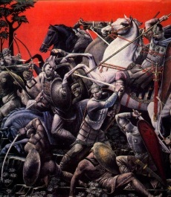
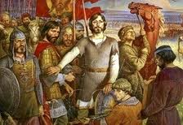
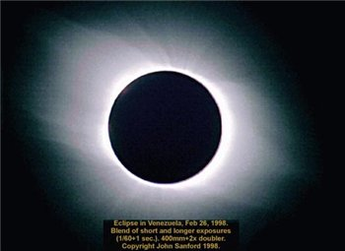
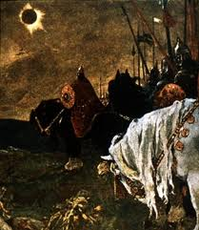
Историческая основа
В основе сюжета – неудачный половецкий поход князя Новгород-Северского Игоря Святославича, который он осуществил весной 1185 г. в союзе с другими князьями. За год до этого события Киевский князь Святослав предпринял удачный поход в союзе с князем Рюриком Ростиславичем против половецкого хана Кобяка. Но князя Игоря и других князей Новгород-Северской земли в этом походе не было. Может быть, поэтому через год князь Игорь. Опасаясь, что его обвинят в умышленном бездействии, предпринял свой безрассудно смелый поход с малыми силами против половецкого хана Кончака. Летописи рассказывают об этом историческом эпизоде достаточно подробно. Помимо Игоря в походе участвовали оба его сына и брат. В сюжете «Слова…». существенное место уделено описанию солнечного затмения, случившегося 1 мая 1185 г. во время похода Игоря Святославича. Это затмение упоминается и в летописных рассказах о походе. Расчет застать половцев врасплох
не оправдался, но князь решил, что возвращаться без боя позорно. В первом сражении враги были обращены в бегство, частью захвачены в плен. Но на следующее утро Игорь обнаружил, что окружен громадным полчищем половцев. Трое суток томимые жаждой, отрезанные от воды русские воины пробивались к Донцу. Утром четвертого дня дрогнули вспомогательные полки. Пустившийся вдогонку остановить их Игорь был схвачен половцами. Ободренные победой над Игорем, половцы нанесли удар по русским землям и подвергли их разорению. К пленнику относились почтительно, он пользовался определенной свободой. Когда половец Лавр предложил помочь бежать, Игорь поначалу отказался, но, узнав, что возвращавшиеся с набега на Переяславль половцы собираются перебить всех пленных, согласился. Ночью, пока стража веселилась, он перебрался через реку. Спасаясь от погони, Игорь одиннадцать дней скакал до пограничного города Донца
Князь Игорь Хан Кончак
Бой русичей с половцами
Полное затмение, которое наблюдали русичи перед битвой

Slide 5
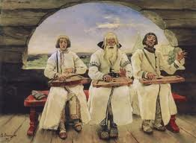
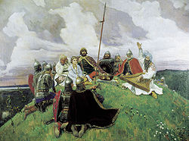
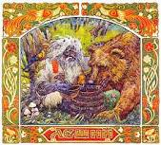
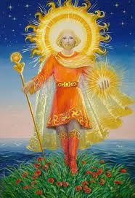
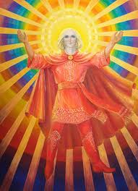
Вступление
Боян
В начале автор «Слова» несколько раз обращается к своим читателям и слушателям со словом «братие», напр.: «почнем же, братие, повесть сию от старого Владимера до нынешняго Игоря». Затем следуют предания о княжеских певцах и о Бояне. «Старые словеса» — прежние песни — противопоставляются былинам позднейшего времени. Есть здесь и намек на старинную соколиную охоту, и на певцов-музыкантов: «Боян же, братие, не 10 соколов на стадо лебедей пущаше, но своя вещия персты на живая струны вскладаше: они же сами князем славу рокотаху».
Несомненно, что до «Слова о полку Игореве» существовали устные предания о походах князей и их единоборствах, вроде былин о богатырях. Эти предания захватывали события XI в., от старого Владимира I до Всеслава Полоцкого. Встречаются неясные воспоминания о Трояне (это может быть римский император или языческое существо, упоминаемое в апокрифах, возможно, эпитет кого-либо из древнерусских князей), отклики языческих преданий о Велесе — деде певцов, о Хорсе-солнце, о Дажбоге — деде русичей, о Диве-лешем, об оборотнях вроде Всеслава Полоцкого.
Велес – бог лесов и животных
Леший – дух леса
Хорс – бог Солнца
Даждьбог – бог плодородия

Slide 6
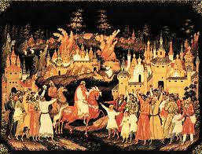
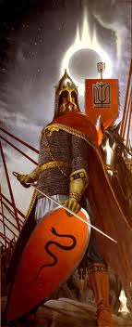
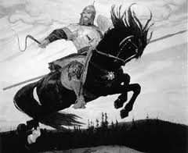
Поход Игоря
Битва с половцами
Игорь — глава полка (похода); его речами руководствуются северские князья — «братия и дружина» . Игорь видит затмение солнца (1 мая 1185) и предчувствует неудачу; но отчаянное побуждение биться до смерти ободряет князя, и он «вступает в злат стремень». Поход начинается. Неблагоприятные знамения преследуют полк Игорев. Поход намечен далеко в глубь степей, к морю, к Сурожу, Корсуню и Тмутаракани. Поэт говорит обо всем этом кратко, картинами: кликом Дива в стягах полков, мраком ночи, воем зверей и скрипом половецких телег, скрывающихся от русичей. Одна только ночь отделяет выступление в поход от первой битвы, обрисованной одними успехами и отдыхом «Ольгова хороброго гнезда», обогатившегося всякой добычей и задремавшего в поле.
С пятницы по воскресенье следуют решительные битвы несчастного Игорева полка, окруженного «в поле незнаемом и безводном» многочисленными половецкими полками. Единоборство князя Всеволода характеризует храбрость русских. Для него не дороги ни раны, ни воспоминания о Чернигове, о красавице Глебовне, о своей жизни и о чести золотых столов княжеских. Таков Ярый Тур Всеволод. Но беда ждет тех, кто бьется на Каяле-реке, под натиском всей земли половецкой.
Эта битва заставляет автора песни вспомнить былые походы предка Игоря, Олега Святославича. Те походы вызывают у автора «Слова» самые тяжелые, самые грустные воспоминания: гибли князья, гибли люди в усобицах и княжеских «крамолах», раздавался звон мечей, носились тучи стрел и вились над полями вороны и галки. Автор, созерцая св. Софию в Киеве, переносится мыслью к Каяле, где третий день шумит и звенит оружие. Игорь заворачивает полки, чтобы высвободить своего брата Всеволода, но уже полегли храбрые русичи на берегу быстрой Каялы. Действие полка Игорева кончено.
князь Игорь
князь Всеволод, Ярый Тур

Slide 7
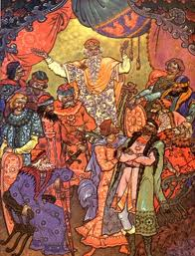
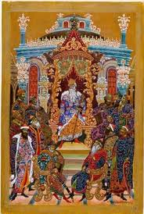
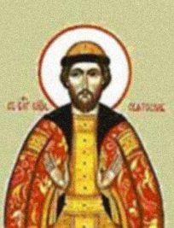
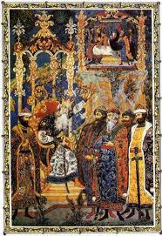
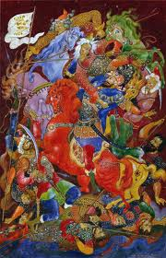
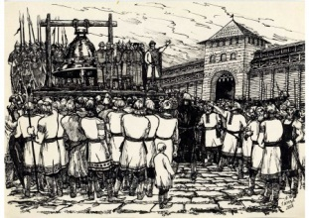
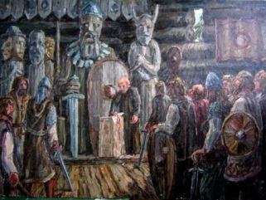
Золотое слово Святослава
Далее в «Слове» идут плачи по павшим, замечания о дальнейшем движении половцев на русскую землю, воспоминания об усобицах. Автор «Слова» объясняет нынешние печали, стоны Киева и напасти Чернигова неблагоразумием молодых князей, их спорами за чужое, их крамолами. Контраст поразителен с недавней удачей великого князя Святослава над половцами в 1184 г.
Место действия «Слова» переносится в Киев. Иностранцы (немцы, венецианцы, греки и моравы) живо сочувствуют удачам Святослава и несчастию Игоря. Следует сон великого князя Святослава, объяснение его боярами и «золотое слово» Святослава.
Сон князя Святослава
Снилось князю в «тереме златоверхом», что треснула балка над ним, закаркали вороны и понеслись к морю. А самого князя стали приготовлять к погребению: одели «черной паполомой на тесовой (или тисовой) кровати», стали оплакивать «синим вином с горем смешанным», стали сыпать крупный жемчуг — слезы. И сказали бояре князю: «горе твое от того, что два сокола слетели с золотого стола отцовского; соколов захватили в железные путины и подрезали им крылья». Четыре князя попались в плен: Игорь, Всеволод, Олег и Святослав. Речь бояр переходит в образный, картинный плач: «тьма свет покрыла, победила хула хвалу, готския девы запели на берегу Синего моря, позванивая русским золотом». Тогда великий князь Святослав изрекает свое «золотое слово», упрекая Игоря и Всеволода за излишнюю самонадеянность. И встал бы великий князь за обиду за свое гнездо; но он уже знает, как стонет под саблями половецкими Владимир Глебович.
Обращение к князьям
И вот сам ли князь Святослав, или это автор «Слова о полке Игореве» призывает силы современной Руси: великого князя Всеволода, сына Юрия Долгорукого, и его близких Глебовичей, затем Ростиславичей, Рюрика и Давида, могущественного Ярослава Осмомысла Галицкого и знаменитого Романа с Мстиславом (Роман Волынский). Автор еще раз с горем вспоминает Игоря и снова призывает Мстиславичей и племя Всеслава, останавливаясь всего более на этом герое песен Бояна. Все это — удалые воители: Ярослав Черниговский со степняками кликом полки побеждает; Всеволод веслами может раскропить Волгу, а Дон вычерпать шлемами; Рюрик и Давид не боятся со своими дружинами ни ран, ни крови, плавая в ней золотыми шеломами; Ярослав Осмомысл носится со своими железными полками по Дунаю, подступает к Киеву, борется со степняками; Роман и Мстислав страшны для Литвы и половцев.
Далее от упоминания полоцких князей, потомков Всеслава Вещего, автор переходит к фигуре их предка. Фигура полоцкого князя Всеслава обрисовывается в его действиях по отношению к Киеву и Новгороду. В Киеве Всеслав слышит звон колоколов св. Софии; вспоминается его крепкая связь со старым Владимиром, когда не было розни между княжескими стягами. Так автором «Слова» озвучен призыв к отмщению за обиды Игоря. Игорь остается главным действующим лицом, с своей женой, которая предчувствует его возвращение, оплакивая, по дошедшей до нее вести, поражение полка и раны муж

Slide 8
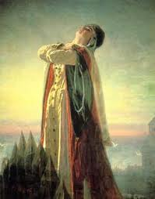
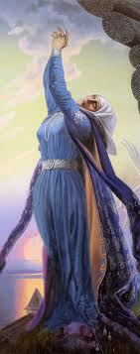
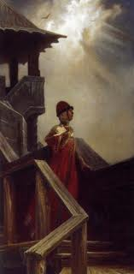
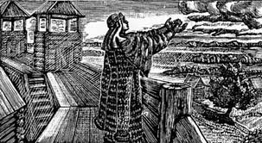
Плач Ярославны
Плач Ярославны считается одним из самых поэтических мотивов «Слова». На городском забрале, на стене, в Путивле (недалеко от Курска) Ярославна рано плачет: она обращается к ветру, к Днепру-Словутичу, к светлому, тресветлому солнцу. Ветер развеял ее радость по ковылию, Днепр может только нести ее слезы до моря, а солнце в поле безводном русичам жаждою луки стянуло (они бессильны натянуть лук), горем им тулы со стрелами заткнуло.

Slide 9
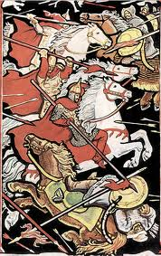
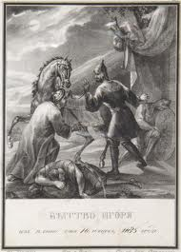
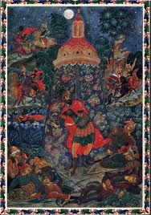
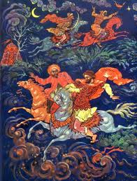
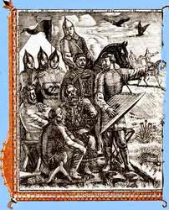
Бегство Игоря из плена
В ответ на плач Ярославны силы природы словно помогают Игорю бежать из плена. Игорь дожидается условного свиста верного человека, который ждет его с конем за рекой, а затем уходит по степи, скрываясь и охотой добывая себе пищу, перебираясь по струям Донца.
Автору «Слова» припоминается песня о безвременной смерти юноши князя Ростислава, брата Владимира Мономаха (событие, случившееся за 100 лет до похода Игоря). Юноша утонул в окаянной реке. А река Донец помогла Игорю. По следу Игоря едут половецкие ханы Гзак и Кончак и примиряются с бегством Игоря. Быстро переносит автор «Слова о полку Игореве» своего героя из степей в Киев, на радость странам-городам. «Игорь едет по Боричеву к святей Богородице Пирогощей (храм, находившийся в Киеве на Подоле)».
Заключительным словом к князьям, возможно, ещё пленным, и к погибшей дружине заканчивается «Слово о полку Игореве»

Slide 10
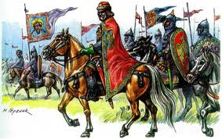
Композиция «Слова….»
“Слово о полку Игореве” имеет традиционную для древнерусской литературы композицию (построение): зачин, основная часть, здравица в честь правителей.
В развернутом зачине “Слова...” автор излагает свою точку зрения на описываемые им события. Он намерен рассказать о походе Игоря все как было, без прикрас, “по былинам своего времени”.
Автор намечает хронологические границы повествования “Слова” “от старого Владимира до нынешнего Игоря который “заострил сердце свое мужеством, исполнившись ратного духа, навел свои храбрые полки на землю Половецкую за землю Русскую”. Автор показывает, что поражение Игоря оказалось очень тяжелым для всей Русской земли, т.к. оно уничтожило плоды предыдущего победоносного похода на половцев Святослава Киевского.
Святослав произносит “золотое слово”, осуждая Игоря и Всеволода, нарушивших феодальное послушание, что привело к новому нападению половцев на русские земли.
Возвращаясь к повествованию об Игоре, автор показывает безмерную скорбь жены князя, Ярославны.
Воспользовавшись относительной свободой, Игорь бежит от половцев.
Игорь благополучно возвращается на Русь. Его встречают с почестями. В конце “Слова” традиционная здравица князьям-участникам похода и дружине

Slide 11
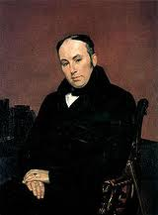
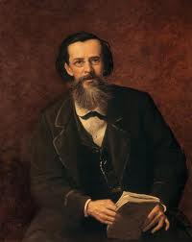
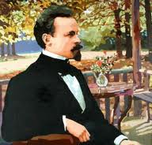
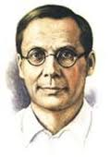
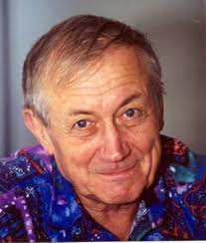
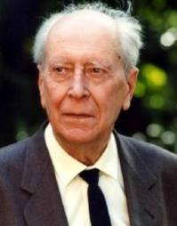
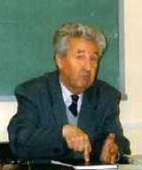
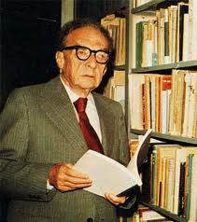
«Слово» в переводах
В. А. Жуковский
А.Н. Мйков К.Д. Бальмонт
Н.А. Заболоцкий
Е.А. Евтушенко
Д.С. Лихачёв
О.В. Творогов Р.О. Якобсон
Существует несколько сотен переводов «Слова о полку Игореве» на различные языки. В русской культуре сложилась особая традиция перевода «Слова». В числе переводчиков «Слова» на современный русский язык ряд крупных русских поэтов — В. А. Жуковский, А. Н. Майков, К. Д. Бальмонт, Н. А. Заболоцкий, Е. А. Евтушенко. Известные переводы «Слова» на русский язык принадлежат таким крупным филологам-исследователям памятника, как Р. О. Якобсон, Д. С. Лихачёв, О. В. Творогов

Slide 12
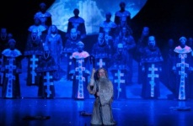
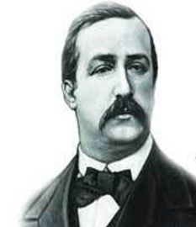
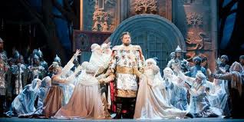
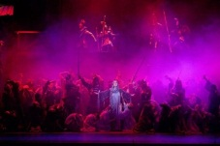
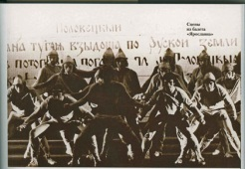
«Слово…» и музыка
А.П. Бородин и опера «Князь Игорь»
Б.И. Тищенко и балет «Ярославна»
этно - группа «ВеданЪ КолодЪ» группа «Каста»
«Слово о полку Игореве» легло в основу известной оперы А. П. Бородина «Князь Игорь», балета Б. И. Тищенко «Ярославна», Четвёртой симфонии «Слово о полку Игореве» О. Г. Янченко, а также альбома этно-группы «ВеданЪ КолодЪ» — «Слово о полку Игореве», записанного совместно с профессором Литературного института им. Горького Л. И. Скворцовым. В сольном альбоме «Ясно!» (2012) Влади из группы «Каста» есть композиция «Слово о полку Игореве»

Slide 13
«Слово…» и художественное искусство
В.М. Васнецов и «Слово о полку Игореве»
И.Я. Билибин и «Слово о полку Игореве»
\
В. Фаворский и «Слово о полку Игореве» (графика)
Д.С. Бисти и «Слово о полку Игореве» (графика)
Среди иллюстраторов и авторов картин на сюжет памятника — В. М. Васнецов, Н. К. Рерих, И. Я. Билибин, Серго Кобуладзе, Владимир Фаворский, В. А. Серов, Д. С. Бисти, В. М. Назарук и многие другие
В.М. Назарук и «Слово о полку Игореве»

